Slide 1
Школьный марафон «Писатели-учителя»
«Славим мы величие учителя»
г. Муром, 2023 г.

Slide 5
Расписание на сегодня:
1.Мастер-класс от К.Д. Ушинского «Учитель, человек, писатель»
2.урок- Литература –ведут директор гимназии Петр Павлович Ершов и учитель литературы и словесности Джованни Франческо Родари.
3.урок-География - ведет Михаил Михайлович Пришвин.
4.урок-История –ведет Василий Макарович Шукшин.
5. урок Математика- ведет Александр Мелентьевич Волков.
6.урок Музыка –ведет Раиса Адамовна Кудашева.
7.урок Русский язык-ведет Павел Петрович Бажов.
8.Релаксация от Константина Дмитриевича Ушинского.

Slide 6
Мастер-Класс:
«Учитель, человек, писатель».

Slide 7
МАСТЕР-КЛАСС от Константина Дмитриевича Ушинского.

Slide 9
В свои книги Ушинский поместил сказки – некоторые из них он слышал в детстве и теперь пересказал, а некоторые придумал сам. Он сочинил рассказы о том, что близко детям, что окружает их в повседневной жизни, – о животных и птицах, о явлениях природы, о самих детях, об их занятиях и играх.

Slide 10
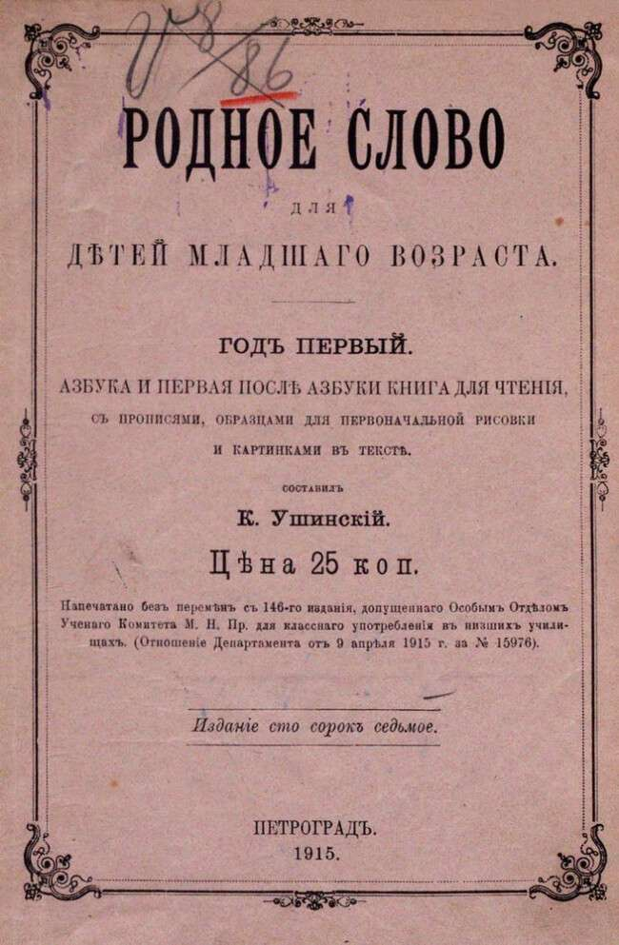
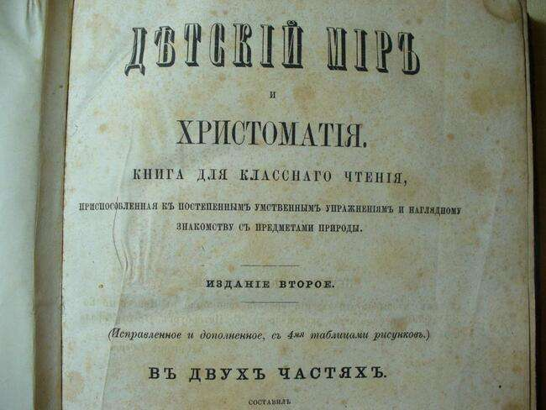

Slide 12
посмотри

Slide 14
«В мир знаний вы открываете путь»

Slide 16
Петр Павлович Ершов

Slide 17
нажми

Slide 18
Вопросы от учителя П.П. Ершова

Slide 19
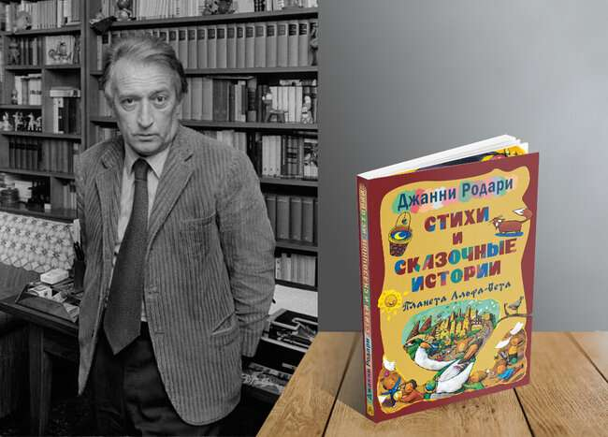
Джованни Франческо Родари

Slide 22
Вопросы от учителя Родари

Slide 23
Мультфильм

Slide 32
Пришвин Михаил Михайлович (1873-1954)
– русский советский писатель, публицист. Автор множества книг о природе. В 1918-1920 гг. работал учителем русского языка в Елецкой гимназии (ныне это общеобразовательная школа № 1 им. М. М. Пришвина). «Да, я был, конечно, в исключительно счастливых условиях в своем деле преподавания древней словесности, но, конечно, благоприятно было и то, что я никогда не был учителем, не выработал себе еще шаблона, сам ужасно робел, и потому перед уроками столько занимался, что как будто сам готовился к экзамену. Я не готовился даже, я просто сам сочинял свою историю словесности, потому что не по чем было готовиться, у нас не было библиотеки, не было даже учебников; самых старых учебников Смирнова было только несколько экземпляров. Не было вначале даже просто Пушкина, ничего не было: пустой класс с дымящей печью и дети земли, сидящие по краям ободранного бильярда».
(М.Пришвин. Школьная робинзонада.)

Slide 34
Прослушай рассказ М.Пришвина и составь кроссворд.
нажми

Slide 39
Василий Макарович Шукшин

Slide 41
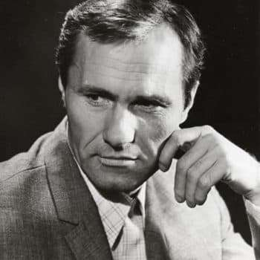
Шукшин Василий Макарович (1929-1974)
В 1953-1954 гг. работал учителем истории, литературы и русского языка в Сростинской школе сельской молодёжи. По совместительству был директором этой школы. «Одно время я был учителем сельской школы для взрослых.. В 1943 году Шукшин окончил семилетку в селе Сростки, поступил в Бийский автомобильный техникум, который так и не закончил. После армии сдал экстерном экзамены на аттестат зрелости. Окончил ты. И в глубине души не без гордости и счастья верил: вот теперь, в эти минуты, я делаю настоящее, хорошее дело. Жалко, мало у нас в жизни таких минут. Из них составляется счастье».
(из статьи «Монолог на лестнице»)

Slide 42
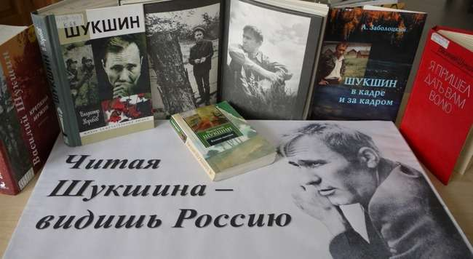

Slide 43
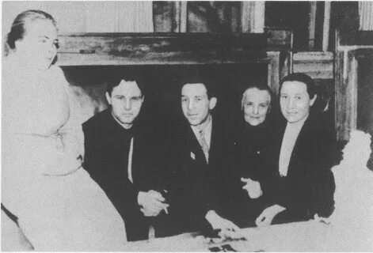
В.М. Шукшин среди преподавателей школы в селе Сростки, где он работал директором, учителем русского языка и литературы и истории.1953—1954 гг.
Учитель я был, честно говоря, неважнецкий (без специального образования, без опыта), но не могу и теперь забыть, как хорошо, благодарно смотрели на меня наработавшиеся за день парни и девушки, когда мне удавалось рассказать им что-нибудь важное, интересное и интересно (я преподавал русский язык и литературу). Я любил их в такие минуты. И в глубине души не без гордости и счастья верил: вот теперь, в эти минуты, я делаю настоящее, хорошее дело. Жалко, мало у нас в жизни таких минут. Из них составляется счастье.
Василий Шукшин, «Монолог на лестнице»

Slide 44
Древняя легенда о первом Учителе
Когда родился первый Учитель на земле, к его колыбели спустились три Феи. И сказала первая Фея: «Ты будешь вечно молод, потому что рядом с тобой всегда будут дети». И сказала вторая Фея: «Ты будешь красив мыслями и душой, потому что нет благороднее призвания, чем дарить свое сердце детям». И сказала третья Фея: «Ты будешь бессмертен, потому что ты продолжишь свою жизнь в своих учениках».

Slide 50
Александр Мелентьевич Волков

Slide 51
«С указкой по жизни»

Slide 52
История учителя математики Александра Мелентьевича Волкова

Slide 54
мультфильм

Slide 55
Вопросы от математика А.М.Волкова

Slide 64
Кудашева Раиса Адамовна

Slide 66
Песня Р. А. Кудашевой В лесу родилась елочка, в лесу она росла,
Зимой и летом стройная, зеленая была!
Метель ей пела песенки: спи, Ёлка… баю-бай!
Мороз снежком укутывал: смотри, не замерзай!
Трусишка зайка серенький под Ёлочкой скакал,
Порой сам волк, сердитый волк рысцою пробегал!..
Веселей и дружней
Пойте деточки!
Склонит Ёлка скорей
Свои веточки.
В них орехи блестят
Золочённые…
Кто тебе здесь не рад,
Ель зелёная?
Чу! снег по лесу частому под полозом скрипит,
Лошадка мохноногая торопится, бежит.
Везет лошадка дровенки, на дровнях мужичок.
Срубил он нашу Ёлочку под самый корешок…
Теперь ты здесь, нарядная, на праздник к нам пришла,
И много, много радости детишкам принесла.

Slide 68
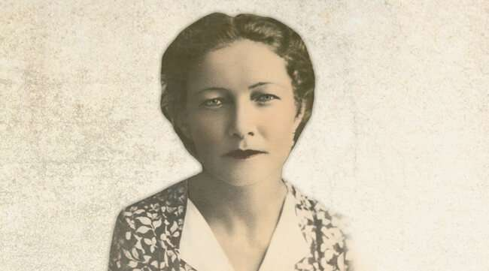

Slide 73
Тема урока

Slide 75
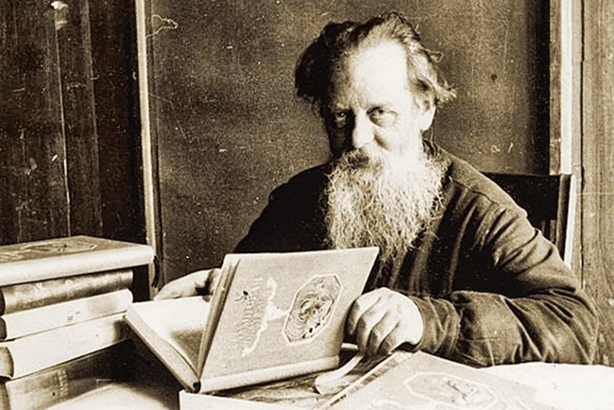

Slide 76
Бажов Павел Петрович (1879-1950) – русский писатель, фольклорист. П.П.Бажов известен как автор уральских сказов. Некоторые из его произведений экранизированы (кинофильмы и мультфильмы). Среди фильмов по произведениям Бажова: «Каменный цветок» (1946), «Степанова памятка» (1976), короткометражный «Синюшкин колодец» (1978). Также по мотивам сказов «Медной горы Хозяйка» и «Малахитовая шкатулка» создан фильм «Книга мастеров» (2009). Павел Петрович работал учителем русского языка в духовных училищах Екатеринбурга и Камышлова. В первые послереволюционные годы занимался созданием учительских курсов и организацией школ по ликвидации неграмотности.

Slide 78
нажми

Slide 81
Домашнее задание от Павла Петровича Бажова

Slide 82
Итог урока

Slide 85
Релаксация от К.Д.Ушинского.
Наставник не должен гордиться своим опытом работы, нужно уметь опытному педагогу передавать опыт молодому поколению.

Slide 86
К.Д. Ушинский убедительно доказал, что главная роль в школе принадлежит учителю, которого не могут заменить никакие программы и учебные планы, никакие учебники и технические средства.
Ушинский К.Д. Педагогические сочинения:в 6т. Т.1/Сост.
С.Ф.Егоров.-М.:Педагогика,1988-с.22.

Slide 91
Пусть рождаются писатели- педагоги!
Пусть никогда не иссякнет на Земле самая благородная профессия, профессия Учителя.
И пусть никогда не меркнет это святое звание, звание педагога.

Slide 92
1. Сатин Ф.М. История русской детской литературы / Ф.М. Сатин. - М.: Просвещение, 1990. - 301с. 2. Конек-Горбунок" Издательство "Радуга" Министерство печати и информации Российской Федерации 1993 г. 3. Свободная энциклопедия ВикипедиЯ htt://ru.wikipedia.org/wiki/ 4. Родари Д. Здравствуйте, дети! / Худож. А. В. Кокорин; пер. с итальянского С. Маршак. — М.: Малыш, 1976. — 87 с. 5. Пришвин, М.М. Рассказы и очерки / М.М. Пришвин.- М.: Правда,1986.- 464 с. 6. Карпова В.М. Талантливая жизнь: В. Шукшин -- прозаик. -- М.: Сов. писатель, 1986. -300 с. 7. Волков А.М. В поисках правды: Научно-худож. лит-ра / Худ. В. Освер. – М. : Дет. лит., 1987. – 159с 8. Волков А. М. Волшебник Изумрудного города / Александр Волков; [худож. К. Соловьева]. – Москва: РООССА, 2012. – 311с.: цв. ил. 9. Кудашева Р. В лесу родилась елочка.-М.:Дет.мир,2016. 10.Цветаева М. Детские писатели детям. - М.: Дрофа-плюс, 2005. 11. Бажов П. П. Избранное. – Свердловск : Средне-Уральское кн. изд., 1978. – 384 с. 12. Бажов П. П. Малахитовая шкатулка : избранные сказы. – М.: Художественная литература, 1977. – 334 с 13. Блок А. Собрание сочинений в восьми томах. Под общ. ред. В.Н. Орлова и др. М.; Л., -1988. 14. По совместительству учитель: Текст [электронный ресурс] // Минкультуры России: сайт, 2013-2022. — Режим доступа: https://www.culture.ru/materials/165121/po-sovmestitelstvu-uchitel; 15. От Бажова до Витгенштейна: 60 писателей-учителей: Текст [электронный ресурс] // Год литературы, 2022. — Режим доступа: https://godliteratury.ru/articles/2021/10/05/ot-bykova-do-vitgenshtejna-60-pisatelej-uchitelej. 16.К.Д.Ушинский «Слепая лошадь» электронный ресурс Слепая лошадь. Рассказ. Константин Ушинский – YouTube 17.Родное слово К.Д.Ушинский. электронный ресурс Читает и рассказывает Валентина Горбатова. Детская библиотека – YouTube 18. Князев Е.А. Россия: от Смуты к реформам (XVII - середина XIX в.). М., 2009.

